Slide 1
IL DISORDINE ALIMENTARE DI TIPO GRAZING E L’OUTCOME IN CHIRURGIA BARIATRICA
AUTORI Morigine B., Carrani F. M., Viacava L., Scicolone O., Micanti F.

Slide 2
Il Grazing viene definito come un comportamento alimentare disfunzionale che determina un consumo di cibo descritto come compulsivo, ripetitivo e non programmato di piccole quantità di cibo in un arco temporale definito e non in risposta allo stimolo della fame.
La letteratura suggerisce una prevalenza pari al 33% della popolazione di soggetti candidati alla chirurgia bariatrica e al 42% della popolazione di soggetti obesi.
What is “grazing”? Reviewing its definition, frequency, clinical characteristics, and impact on bariatric surgery outcomes, and proposing a standardized definition. Conceição, Eva M. et al. Surgery for Obesity and Related Diseases
Heriseanu AI, Hay P, Corbit L, Touyz S. Grazing in adults with obesity and eating disorders: A systematic review of associated clinical features and meta-analysis of prevalence. Clin Psychol Rev. 2017

Slide 3
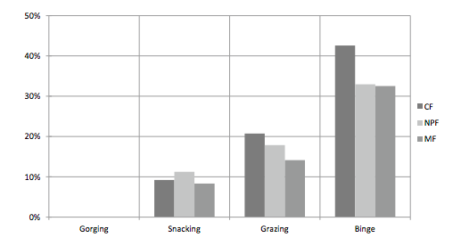
Sia il Grazing che il BED sono accomunati da un alterato meccanismo neurobiologico di regolazione degli impulsi, ma i soggetti affetti da Grazing non perdono mai realmente il controllo durante gli episodi, pur avendone la sensazione. Al contrario, i soggetti affetti da BED presentano un maggiore deficit in tal senso, particolarmente nella componente cognitiva della regolazione degli impulsi (problem solving).
Micanti F, Iasevoli F, Cucciniello C, Costabile R, Loiarro G, Pecoraro G,Pasanisi F, Rossetti G, Galletta D. The relationship between emotional regulation and eating behaviour: a multidimensional analysis of obesity psychopathology. Eat Weight Disord. 2017 Mar;22(1):105-115

Slide 4
Fino all’80% dei pazienti a cui viene diagnosticato il Grazing nelle valutazioni preoperatorie riferisce un tratto di impulsività in ambito alimentare anche anni dopo gli interventi di chirurgia bariatrica.
Da letteratura, nel 56% dei casi l’approccio chirurgico non produce effetti sul sintomo Grazing, e nel lifetime tale comportamento appare correlato ad alti livelli di ansia, stress e depressione.
Al pari dei soggetti affetti da BED, anche i soggetti affetti da Grazing presentano effettivamente WR/IWL nel periodo post-chirurgico
Lane B, Szabo´ M (2013) Uncontrolled, repetitive eating of small amounts of food or ‘grazing’: development and evaluation of a new measure of atypical eating. Behav Chang 30:57–73

Slide 5
Lo scopo di questo lavoro è quello di dimostrare come il Grazing possa comportare WR/IWL nel post-operatorio e nel determinare le caratteristiche psicopatologiche dei soggetti affetti da Grazing della nostra popolazione di soggetti obesi
112 pazienti obesi, 18-60 anni
25 soggetti affetti da Grazing: 5 M + 20 F, EM 39,76
Impulsività: BIS-11
Sintomi depressivi: BD-I
Sintomi ansiosi: STAI-Y
Comportamento alimentare: EDI-2
Le valutazioni sono state effettuate in 3 tempi: T0, T1 (12M) e T2 (24M)
Criteri di esclusione: comportamento alimentare diverso dal Grazing; anamnesi positiva per bending gastrico; disturbi psichiatrici/psicofarmacoterapia

Slide 6
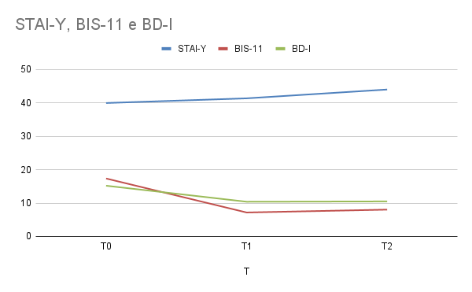
BMI medio al T2: 35,2 nel 50% del campione, dimostrando IWL/WR.
I punteggi medi alla STAI-Y hanno evidenziato un andamento crescente nell’arco temporale, mentre quelli ottenuti alla BIS-11 e BD-I hanno mostrato un andamento stabile.

Slide 7
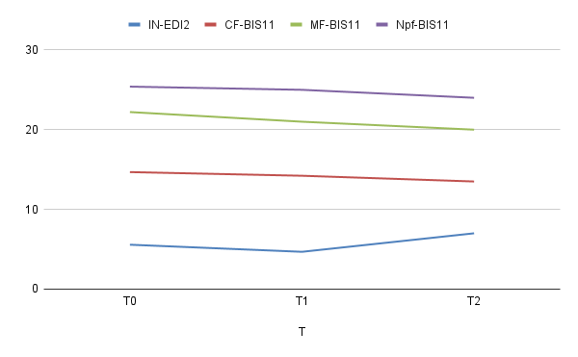
Il tratto di impulsività del Grazing persiste stabile nelle valutazioni psichiatriche effettuate nel periodo pre- e post-postchirurgico, come evidenziato dai punteggi stabili delle scale CF, MF e NpF della scala BIS-11.
I soggetti partecipanti allo studio hanno, invece, evidenziato maggiori sentimenti di inadeguatezza.

Slide 8
Il Grazing, dunque, si associa a WR/IWL nel 50% del campione analizzato.
In particolare, a 2 anni dall’intervento, tutti i pazienti presentano sintomi ansiosi e depressivi maggiormente invalidanti rispetto al timing pre-chirurgico.
E’ possibile che, tra le caratteristiche psicopatologiche emerse dalle valutazioni, il tratto di ansia e i sentimenti di inadeguatezza espressi, quest’ultimi connessi ad un’alterata immagine corporea, possano essere d’impatto sul WR/IWL.
Appare utile che i pazienti affetti da Grazing siano sottoposti ad un’attenta valutazione pre-intervento, con la possibilità di un percorso diagnostico-riabilitativo dedicato, particolarmente di natura psicoterapica.

Slide 9
Grazie

